Slide 1

莱城华人教会成人主日学
——《彼得前书》

Slide 2

祈祷/Prayer

Slide 3
旧约
摩西五经
历史书
诗歌智慧书
先知书
《创》《出》《利》《民》《申》
《书》《士》《路》《撒上、下》《王上、下》《代上、下》《拉》《尼》《斯》
《伯》《诗》《箴》《传》《歌》
《赛》《耶》《结》《但》《哀》《何》《珥》《摩》《俄》《拿》《迦》《鸿》《谷》《番》《该》《亚》《玛》

Slide 4
新约
四福音
历史书
书信
启示录
《太》《可》《路》《约》
《徒》
《罗》《林前》《林后》
《加》《弗》《腓》《西》
《帖前》《帖后》《提前》
《提后》《多》《门》
《来》《雅》《彼前》
《彼后》《约一》《约二》
《约三》《犹》
《启》
保罗书信
普通
书信

Slide 5
一、作者与写作背景
作者：彼得（1:1），即主耶稣的门徒西门彼得。
彼得生平简要回顾：
原名西门（约1:42）
加利利渔夫
十二使徒领袖
曾三次不认主
在 使徒行传 中成为教会柱石

Slide 6
彼得的生命特色：
早期彼得 书信中的彼得
冲动 稳重
容易跌倒 强调忍耐
不认主 劝人忠心
他经历失败与恢复，因此特别强调：恩典、盼望、在苦难中坚立。

Slide 7
2. 写作时间与地点
时间：约主后 62–64 年间
地点：“巴比伦”（5:13）——多数学者认为指 罗马 的象征说法
背景：主后64年，罗马城发生了一场持续九天的大火。根据历史记载，不少人认为这场大火是罗马皇帝尼禄为了重建“新罗马”而故意纵火。然而，事态的发展远远超出了他的预料，火势失控，造成巨大破坏。灾难过后，罗马民众群情激愤，对皇帝产生强烈不满。原因原因有三：

Slide 8
A、许多人的亲人在这场大火中丧生，家庭破碎，哀鸿遍野，失去至亲的悲痛使民众心中充满愤怒与哀伤。
B、他们失去了自己的家园——包括神庙、市场和房屋。这些地方承载着几代人的记忆与情感。转瞬之间，一切化为灰烬，他们也因此流离失所，变得一无所有。
C、更令人震惊的是，民间开始流传消息，说这场大火并非天灾，而是人为纵火；而纵火者，竟然就是他们的皇帝。这种传闻无疑加深了民众的愤怒与不安。

Slide 9
为了转移民众的愤怒，尼禄很快把目光投向当时在罗马城中刚刚兴起、人数不多却备受争议的一个群体——基督徒。之所以选择他们，是因为当时民间已经流传着许多对基督徒不利的谣言，使他们成为最容易被“替罪”的对象。
A、聚众淫乱：夜间、秘密聚会、墓穴之中，除了耶稣基督的救恩，强调彼此相爱：将身体献上，当作活祭。
B 、吃人肉、喝人血：在每次聚会，他们都会守主的晚餐。传言他们是吃人肉，喝人血
C、基督徒宣称：上帝未日必有火的审判
基督徒相信世界必有末日，在世界末日必有火的审判。

Slide 10
基于以上，在面对当时罗马城众人的愤怒的时候，尼䘵顺理成章的将这场大火归到基督徒身上，说是他们放的，为了实现主耶稣的再来。
为了彻底抵消民众的怨气，尼禄下令逮捕基督徒，公开地将他们残酷折磨——钉十字架、披兽皮让野兽咬死、甚至将他们钉上柱子做为蜡烛。
刚开始，这场迫害仅限于罗马城，但后来慢慢的延伸到整个罗马帝国。彼得前书就是在这样的背景下写成的。

Slide 11
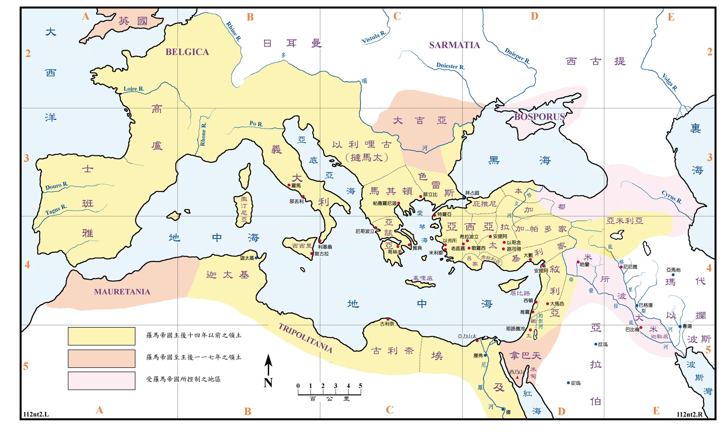
3. 写作对象
写给分散在小亚细亚的信徒（1:1）：本都、加拉太、加帕多家、亚细亚、庇推尼；这些地区都在今天的 土耳其。

Slide 12
在这个地区的基督徒多为外邦信徒，当时他们正经历着：社会排斥、经济压力、政治逼迫、名誉毁谤。
2：12你们在外邦人中，应当品行端正，叫那些毁谤你们是作恶的，因看见你们的好行为，便在鉴察的日子，归荣耀给神。
1：6因此，你们是大有喜乐，但如今，在百般的试炼中暂时忧愁。7叫你们的信心既被试验，就比那被火试验，仍然能坏的金子，更显宝贵。

Slide 13
二、写作目的与核心信息
1、写作目的：
彼得写这封信，是要：
坚固在苦难中的信徒
解释受苦的意义
指出荣耀的盼望
建立圣洁生活
鼓励教会牧养
5:12 总结：“劝勉你们，又证明这恩是神的真恩，你们务要在这恩上站立得住。”

Slide 14
2、核心主题
在苦难中持守盼望，活出圣洁见证。可以用一句话总结：因着基督的救恩，我们在苦难中仍有活泼的盼望。
弟兄姊妹：彼得前书一再将信徒的目光引到耶稣基督的身上，因为只有主耶稣是众人喜乐之源、盼望之源 (彼前 1:6,8)：

Slide 15
A. 基督早在创世以前就被上帝所知，却在这末世才显现出来(彼前 1:20)。他是活石，虽然在世的时候被人弃绝，却是被上帝所拣选、所宝贵的(彼前 2:4)。
B. 基督的宝血使我们得赎(彼前 1:19)，他受苦受死为要成就上帝救赎大工，就是义的代替不义的，好让我们可以来到上帝面前(彼前 3:18)。

Slide 16
C. 耶稣基督从死里复活，使我们重生，又有活泼的盼望(彼前 1:3)。这是彼得自己亲身的体会。若不是主复活，彼得一辈子就继续作渔夫了。但是耶稣的复活带给彼得不一样的生命，又带给他盼望。
D. 将来主耶稣基督还要显现，带给我们救恩(彼前 1:5,13)、喜乐(彼前 4:13)。信心经过试验的人，那时必得称赞、荣耀、尊贵(彼前 1:7)；而忠心牧养群羊的长老，那时必得永不衰残的荣耀冠冕(彼前 5:4)。

Slide 17
基于对主耶稣基督这样的信仰，又亲眼看过主为我们受苦，彼得鼓励受苦中的信徒说，遇到试炼不要以为希奇，也不要忧愁，倒要欢喜(彼前 4:12-13)；因为基督在肉身时也受过苦，所以我们应该有受苦的心志(彼前 4:1)。
一个人在受苦中有可能喜乐吗？如何才能在受苦时有喜乐、有盼望呢？彼得说，“你们若为基督的名受辱骂，便是有福的；因为上帝荣耀的灵常住在你们身上。”(彼前 4:14) 他接着又说，不要因行恶而受苦，若是为作基督徒而受苦，则是一件荣耀上帝的事(彼前 4:15-16)。而且，在肉身受过苦的，就已经与罪断绝了(彼前 4:1)。“所以，那照上帝旨意受苦的人要一心为善，将自己灵魂交与那信实的造化之主。”(彼前 4:19)

Slide 18
本书关键词
关键词 次数 意义
苦难 7 基督徒现实处境
盼望 7-8 面向未来
圣洁 7-8 生活见证
顺服 6-7 对权柄与环境
荣耀 5 最终结局
思考讨论：
你曾经为主受过苦吗？当时感受如何？你怎么知道不是因为自已的罪而受苦呢？

Slide 19
三、结构大纲
第一部分：救恩与盼望（1:1–2:10）
主题：身份与地位——我是谁？
重生与活泼盼望（1:3–12）
成为圣洁（1:13–25）
灵命成长（2:1–3）
属灵的身份（2:4–10）
重要经文：“惟有你们是被拣选的族类，是有君尊的祭司，是圣洁的国度……”（2:9）
强调：我们是谁？我们的属灵身份；教会是神的新子民。

Slide 20
第二部分：苦难中的生活见证（2:11–4:11）
主题：如何在社会中生活——我如何活出信仰
对政府的态度（2:13–17）
仆人与主人（2:18–25）
婚姻关系（3:1–7）
以善胜恶（3:8–17）
与基督一同受苦（3:18–22）
末世生活（4:1–11）
重点：顺服不是软弱；受苦不是失败；基督是我们受苦的榜样（2:21）

Slide 21
第三部分：牧养与最终盼望（4:12–5:14）
主题：在苦难中警醒与仰望——我如何面对苦难并期待神的荣耀
火炼的试验（4:12–19）
长老的责任（5:1–4）
谦卑与警醒（5:5–11）
问安祝福（5:12–14）
经文：“务要谨守、警醒，因为你们的仇敌魔鬼，如同吼叫的狮子……”（5:8）

Slide 22
四、神学重点
1. 受苦神学
彼得不是问“为什么受苦”，而是教导“如何受苦”。强调：受苦是正常的；受苦是试炼；受苦带来荣耀。
2. 基督论
彼得强调：基督的受苦（2:21-25）；基督的复活；基督的再来
基督是：羔羊（1:19）；房角石（2:6）；牧长（5:4）。

Slide 23
3. 末世观
彼得书信充满末世张力：基督快要显现；审判将来临；荣耀即将来到。
因此信徒要：警醒、自守、爱人、服事。

Slide 24
问题讨论：
1、彼得的“盼望”与现代“成功神学”有何不同？
2、顺服政府是否有例外？
3、今天我们如何活出寄居者身份？
4、苦难是否一定是神的管教？
5、教会如何在逼迫中成长？

Slide 25
祈祷/Prayer

